Slide 1
基于大数据的
智慧网络运维平台

Slide 2
CONTENTS
PART ONE
PART THREE
项目提出
技术实现
PART TWO
PART FOUR
平台应用
建设规划

Slide 3
项目提出
网维工作的现状
事倍功半
后知后觉
视而不见
各行其是
Notes:
1.事倍功半：网络、服务、数据规模面临快速增长。通过传统运维方式效率太低。特别是很多例行的检查和备份工作还通过人工去操作。比如设备健康检查、文件备份、局数据对比、还日报月报涉及到的重点关注的指标啊。
2.很多的网络问题知道出现用户投诉才知道，缺少及时有效的隐性故障提前发现或预测的手段。
3.网络告警或性能问题的数量大，缺少快速定位根源有效的手段。或者知道问题存在，但解决需要耗费大量资源。难以开展。
4.多专业存在，专业之间缺乏统一协调渠道。缺少网络的整体性和全局性把控。

Slide 4
项目提出
网络大脑
呈现
感知
决策
控制
网络大脑– 智能网络管理中枢
网络服务模式突破
网络运维方法革新
面向
数据价值体现升级
Notes:
网络大脑：
数据驱动
自动化流程解放人力
利用数据产生价值
数据和智能是未来的趋势
通过大脑将各种数据统筹规划
自我协调、良性互动
改变网络运维模式

Slide 5
项目提出
项目目标
平台面向
平台特征
领导
监控岗位人员
专业岗位人员
其它岗位人员
外部人员等
即时
全网
全数据
展现珠海网络情况、能力
实现珠海网络智慧运维

Slide 6
项目提出
实现
缓压力
拓未来
深洞察
知全局
Notes:
1.知全局，通过平台可以清晰知道网络整体情况，网络之间的拓扑关系。知道网络有没有什么问题。问题在哪个节点上。
2.深洞察，对于存在的问题或者关注的网络问题可以进行入的分析研究。能够定位问题的根源。清楚网络的细节。
3.缓压力，通过将更多的成熟的例行工作通过平台自动化完成，有效缓解人力需求的压力。
4.拓未来，通过大数据更清楚网络和业务需求之间的现状及发展趋势。可以更好的进行网络规划。通过引入人工智能，让机器学习来解决一下运维问题。向智能运维方向发展。

Slide 7
CONTENTS
PART ONE
PART THREE
项目提出
技术实现
PART TWO
PART FOUR
平台应用
建设规划

Slide 8
平台应用-网络全景图
全局总览，整体把控

Slide 9
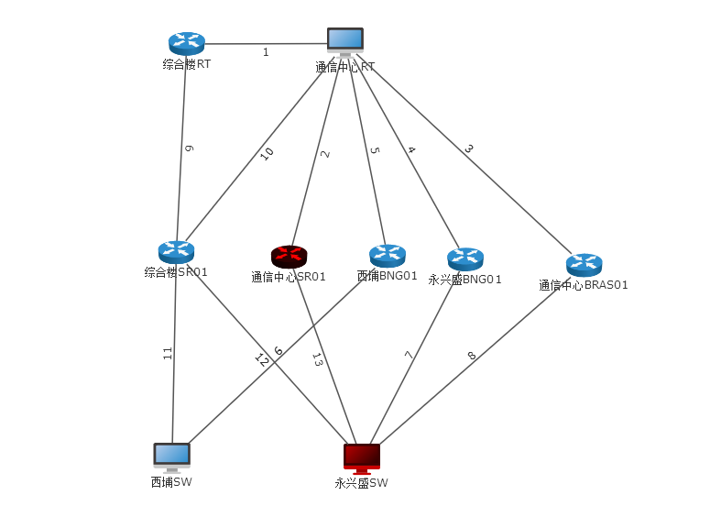
平台应用-网络全景图
网络拓扑，一目了然
自动更新
动态呈现
网络结构
设备状态
链路带宽及负荷

Slide 10
平台应用-智慧化网络运维（AIOps）
运维发展阶段
手工运维
系统辅助
自动运维
智能学习
智慧运维（AIOps）
运维智慧化需满足：
手动完成运维工作
人力劳动繁琐重复
准确率及效率低下
运维操作经验驱动
提高工作效率、质量
重复工作流程自动化
解决人员及流程问题
无法自动适应新问题
无法挖掘数据关联性
海量数据高效处理
复杂规则自动挖掘
新兴问题快速适应
运维决策机器代理
全网资源整体把控
海量的数据
适合的运维问题
较为先进的算法
高速的计算能力
高度完善的自动化运维体系
海量运维数据（事件、性能、资源、事件等）
异常检测、故障定位、智能规划
存在大量成熟的AI算法可以使用
高速的服务器集群
目前自动化运维还未完善
Notes:
人工智能最热年
自动化运维的推进实施使得人员和流程的问题的到了有效解决
新的问题是随着网络和业务的不断发展，运维人员要关注的问题也呈现了指数级增长，虽然自动化运维解决了效率，但是也出现了新的难题如繁杂的报警信息，故障定位等
恰好进入了人工智能时代，Gartner在2016年提出了AIOps的概念，预计在2019年AIOps会达到25%的部署率，到2020年会达到50%的部署率。
。新的挑战：
海量监测KPI如何快速发现异常（带宽利用率、CPU利用率、家宽用户数等）
繁杂的报警信息（硬件设备、传输、环境、性能）
故障发生如何定位（线网组成复杂）

Slide 11




平台应用-智慧化网络运维（AIOps）
现状及发展方向
丰富预设脚本仓库
网管工具系统集成
运维动作一致有效
运维语言统一清晰
…
运维规则自主学习
海量数据智能分析
线网故障快速定位
任务分配智能调度
…
自动流程覆盖有限
功能类似系统冗余
运维语言尚未统一
…
+
手工+自动化
完善的自动化运维
智慧化运维
Notes:
网管工具系统集成：是指将类似功能的系统或工具进行平台整合
运维动作一致有效：是指日常运维操作规范化及流程化，通过脚本执行解决经验性差异及疏失错误
运维语言统一清晰：是指通过结构化存储不同类型的数据，以及统一的对评价体系描述运维质量
从自动化运维到智慧化运维，主要是摆脱规则人为制定这一痛点，将海量的运维数据及事件交给智能算法，由它自己发现和总结提炼

Slide 12
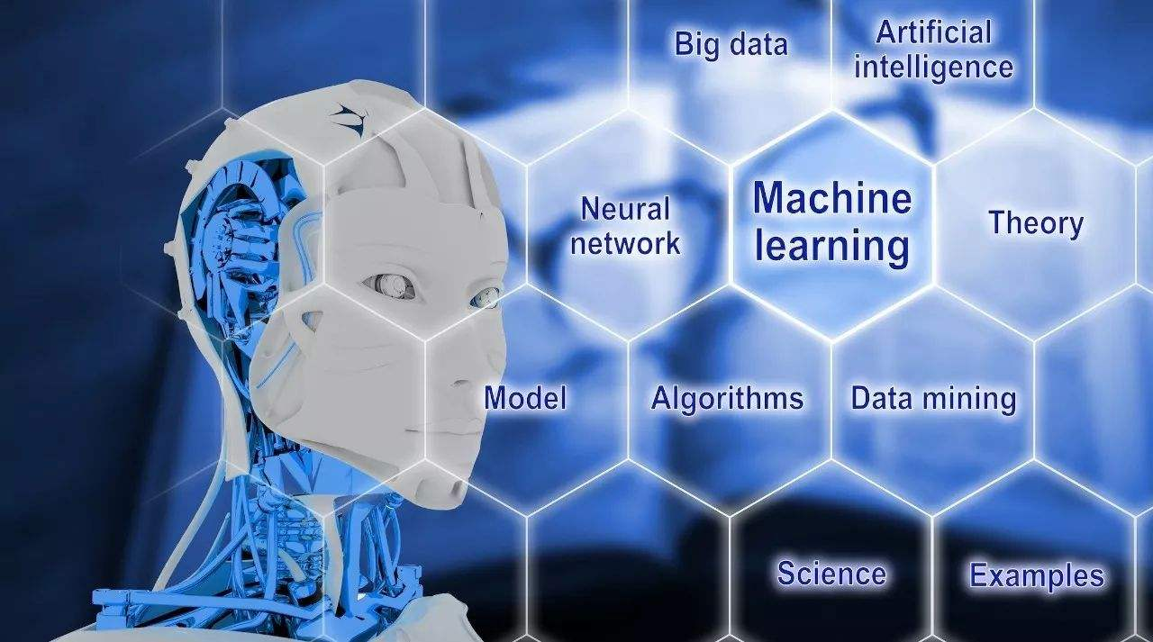
平台应用-智慧化网络运维（AIOps）
什么是机器学习？
“对于某类任务T和性能度量P，如果一个计算机程序在T上以P衡量的性能随着经验E而自我完善，那么我们称这个计算机程序在从经验E学习。”
-Tom Mitchell
Notes:
ML算法算是普通算法的一个进化。 允许程序可以根据提供的数据进行自动的学习，它可以使你的程序变得更"聪明"。
你可以从市场随机购买一些芒果作为样本(training data)，然后列出所有芒果的属性，比如颜色，大小，形状，产地，经销商，等等(features)，以及 甜度，成熟度，是否多汁，等等(output variables)。将这些数据在机器学习算法里运行(classification/regression)，则ML算法构建一个模型：芒果的属性--芒果质量。
下次你再去买芒果，你就可以检测一下芒果的属性(颜色，大小等等)(test data)，然后提供给ML算法。ML算法会根据模型(model)预测哪些芒果是甜的，较成熟的/或者更多汁。算法内部使用的规则也许会类似于你之前手动写的哪些规则(decision tree)，也或者使用更复杂的规则，但是基本上这些对于用户和使用者而言并不需要关心。
你现在再去买芒果就有很大信心了，而且并不需要关心这些挑选好的芒果的细节。而且更重要的时候，随着时间你的ML算法会自我提升(reinforcement learning)，当预测错误的时候矫正自身，随着读取更多的training data预测也会越来越精准。你可以利用相同的算法而训练出不同的模型(model)，比如苹果，橘子，香蕉，西瓜等等。

Slide 13

平台应用-智慧化网络运维（AIOps）
人工智能、机器学习、深度学习的关系？
Notes:
机器学习是实现人工智能的一种方法
深度学习是实施机器学习的一种技术

Slide 14
平台应用-应用场景
平台投入使用之后
功能:
1.ftp服务器
2.解析存储业务数据
3.支撑客户端
本地数据无备份
数据来源分散
数据本地化存储
数据统一采集
数据服务器
数据获取：
  异源数据统一采集
  本地数据结构存储
  数据调用一键完成
数据采集系统
网管服务器1
功能:
支撑web系统
工程和投诉信息
应用服务器
网管服务器2
...
其他项目数据
网管服务器k

Slide 15

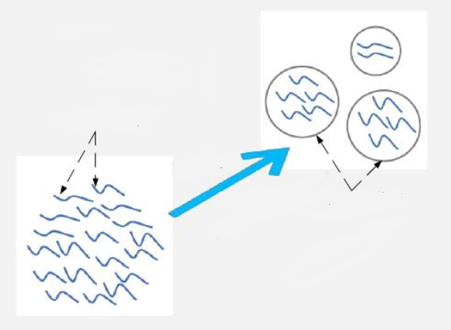
平台应用-应用场景
平台投入使用之后
数据分析：自动化--智能化
  日常分析自动完成
  门限阈值自动调整
  数据关系智能挖掘
  数据异常及时告警
  潜在问题提前预测
预警门限自动调整
原始数据
数据关联分析
数据聚类
数据聚类簇
智能数据关联

Slide 16
CONTENTS
PART ONE
PART THREE
项目提出
技术实现
PART TWO
PART FOUR
平台应用
建设规划

Slide 17
技术实现-平台框图
平台整体框架
应用中心
网络全景图、运维场景应用、故障跟踪处理、信息查询、多维分析等
管理中心
用户管理
安全管理
日志管理
决策系统
配置管理
控制系统
决策结果执行
事件日志
智库管理：算法库、模型库、特征库、机器学习机制
大数据处理引擎、人工智能引擎、可视化呈现处理引擎
感知系统
数据采集、数据处理
数据源
网络设备数据、监控设备数据、其他系统数据、台账数据

Slide 18
技术实现-平台框图
”三大系统”
感知系统
决策系统
控制系统
数
据
采
集
模
块
数
据
处
理
模
块
智
能
分
析
模
块
自
主
学
习
模
块
流
程
处
理
模
块
信
息
通
报
模
块

Slide 19






技术实现-平台框图
感知系统
感知渠道：
丰富的数据接口
感知结果：
统一结构化数据
用户数据
业务数据
感知对象：
各类数据源
数据结构化
采集工具
数据仓库
网络数据
数据解码
设备数据
经验模型、算法库
数据采集模块
数据处理模块
Notes:
数据采集：
模块简介
网络运维日常工作中数据获取需要手工选定，管理繁杂。
采集系统可由用户自定义目标源，实现多个源同时自动实时上传下载文件，解决数据异源端口，手工下载不统一等繁杂问题。
模块功能
自定义任务数据源
自主实时采集上传
数据处理
模块简介：
通过采集系统采集到的相关数据保留着网管侧的源格式，不具备良好的数据交互接口。需要通过解码模块变成结构化的可读数据，再上传至数据仓库。用于支撑上层决策等应用。
模块功能：
文件归类
汇总解析
数据入库
存储人工经验库

Slide 20
技术实现-感知系统
设备告警、指标告警
感知系统
视觉数据
听觉数据
基础数据
触觉数据
隐性事件
网络外部声音
构成网络的基础数据
Notes:
感知能力要有：
视觉数据：能看到来着我们网络的设备的告警和指标告警。
触觉数据：可以触摸设备的隐性事件。事件日志类。
听觉数据：来自网络外部的声音。规划事件、工程事件、运维经验。
基础数据：构成网络的基础数据。

Slide 21
技术实现-平台框图
利用智库中的算法及模型对数据进行判别及分析
决策系统
使用反馈的数据对算法模型进行完善，达到自我学习的功能
通过感知系统闭环反馈
决策系统核心模块
Notes:
自主学习模块
模块简介
该模块是网络大脑执行决策的控制核心，以现有经验库为依据，包含大量成熟的机器学习相关算法，生成的学习模型为上层模块的数据在线分析、异常检测等应用场景提供支撑。
模块功能
数据挖掘
规则制定
风险评估
行为选择。
业务管理模块
模块简介
网维中心各部门数据的格式、类型等不同，数据无法有效的被整合、归类。数据存储、管理、利用与分析工作效率低下。
模块功能
指标归类整合
实时自主监控
报表自动生成。
业务查询模块为各部门提供开放的数据接口，对业务流量及用户体验情况进行实时主动的监控管理，提高工作效率。

Slide 22



技术实现-平台框图
控制系统
决策指令
决策系统
流程处理模块
信息通报模块
感知系统
完成闭环
控制系统核心模块

Slide 23
技术实现-平台智能
以故障管理为例
故障处理（控制）
异常检测、根因分析（决策）
故障管理
采集数据（感知）
Notes:
智能化故障管理由采集数据、异常检测及根因分析、故障处理组成，这三部分分别对应了大脑“感知决策控制”三元组。

Slide 24

技术实现-平台智能
故障管理→异常检测
问题描述
在城域网维护过程中，存在着大量的KPI指标（链路利用率、端口状态、CPU利用率、内存利用率…），当这些KPI指标发生异常时，如何能够快速检测。
输入
一根待标注的KPI曲线和一段已经标注出的异常片段（模板）
输出
KPI曲线上与模板相似的异常片段

Slide 25
技术实现-平台智能
故障管理→异常检测
解决方案：
一、数据预处理
利用无监督分类算法对原始数据进行预筛选，降低数据噪声，提高标记效率
二、异常标记
对预筛选好的数据进行异常时序段的标记
三、模型建立
将数据、标记、以及算法准确性期望输入到模型（机器学习算法）中，对模型进行参数调整，直至模型达到最优.

Slide 26

技术实现-平台智能
故障管理→异常检测
数据
无监督分类器
使用
指定
预分类数据
标记工具
检测器
离线训练
特征
标记
准确性倾向
机器学习算法（如随机森林）
分类阈值调整
最新异常分类器
在线检测
数据
检测器
特征
最新异常分类器
检测结果
Notes:
AIOps搭建后解决思路：
对于原始数据，先经过一个无监督分类算法对数据进行预筛选，提高标记效率
然后通过运维工程师在预筛选好的数据上对于异常的时序段进行标记
将数据、标记、以及工程师制定的对于算法的准确性期望输入到机器学习算法中，让算法对这一过程进行学习和参数调整。

Slide 27


技术实现-平台智能
故障管理→异常检测
对于几千条监控KPI，是否需要对每一条曲线进行反复测验确定算法呢？
答： 不需要！
虽然监控KPI数量很多，但是种类却不多。
使用 KPI 聚合算法对其进行分类，然后对每一类选择合适的算法，使用迁移学习的方法，将一个训练好的模型迁移到同类曲线的监控上，同时还可大大减少训练时间。
周期性KPI
稳定性KPI
不稳定性KPI

Slide 28
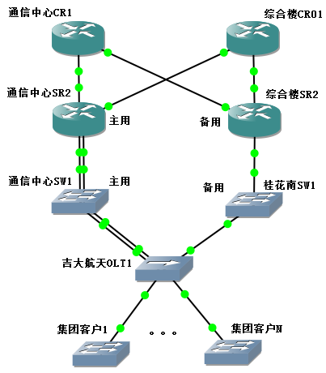
技术实现-平台智能
实际应用举例
问题描述
在城域网维护过程中，当收到用户投诉时，“double master”问题导致的占了一大部分，如何预测问题发生及快速确定根源是提升城域网运维效率的一大重点难题。
输入
用户投诉信息，网络拓扑结构，设备数据
输出
提前预测双主问题发生概率或在出现故障现象后确定问题根源所在

Slide 29
技术实现-平台智能
贝叶斯网络
贝叶斯网是一种概率推理技术，结合概率理论和图结构来描述不同知识成分之间的条件而产生的不确定性。
贝叶斯网预测：贝叶斯网络的预测是指从起因推测一个结果的推理，也称为由顶向下的推理。目的是由原因推导出结果。已知一定的原因(证据)，利用贝叶斯网络的推理计算，求出由原因导致的结果发生的概率。
贝叶斯网诊断：贝叶斯网络的诊断是指从结果推测一个起因的推理，也称为由底至上的推理。目的是在已知结果时，找出产生该结果的原因。已知发生了某些结果，根据贝叶斯网络推理计算造成该结果发生的原因和发生的概率。

Slide 30
技术实现-平台智能
贝叶斯网络
根据历史数据建立起贝叶斯网络模型，模型中的参数（转移概率矩阵）由训练获得

Slide 31
技术实现-平台智能
贝叶斯网络
原因1
操作1
原因2
操作2
告警
确认
根因分析
原因3
操作3
原因4
操作4

Slide 32
CONTENTS
PART ONE
PART THREE
项目提出
技术实现
PART TWO
PART FOUR
平台应用
建设规划

Slide 33
建设规划
城域网
核心网
其他专业

Slide 34
建设规划
网络设备拓扑
健康评分体系
用户指标呈现
业务指标呈现
局数据自动核对
日志自动备份
自动体检
端口流量自动核查
业务验证
故障处理
应急保障
网络规划
人工智能
任务训练
全景呈现
自动化运维
Notes:
局数据自动核对：
--- 重要配置数据核对；--- 城域网局数据自动核对（无）
--- 局数据配置规范核对；
--- 业务数据，
日志自动备份：BSC：CLog\ALog\CP备份\APG备份；城域网：登录日志、操作日志
MGW系统自动备份：CV备份
自动体检：BSC：指令清单、判别标准；
端口流量自动核查：---- IP承载网、城域网端口
业务验证：
利用大数据手段对网络信令进行自动分析替代传统业务拨测

Slide 35
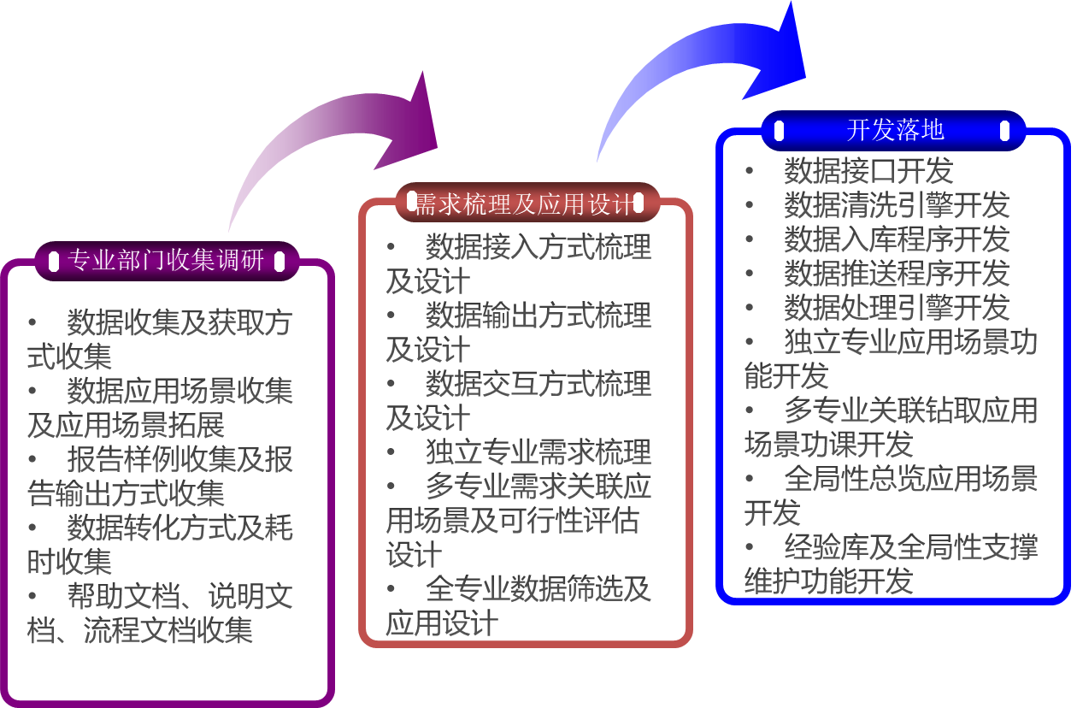
建设规划

Slide 36
具体安排
感知系统的搭建
数据需求的分析
采集方式的分析
自动运维的完善
应用需求的分析
应用功能的设计
智慧运维的落地
合适任务的筛选
离线训练
数据库的设计
采集系统的搭建
数据库的实施
系统功能的设计
系统功能的开发
上线使用
智能机制的搭建

Slide 37
THANK
YOU

